Slide 1
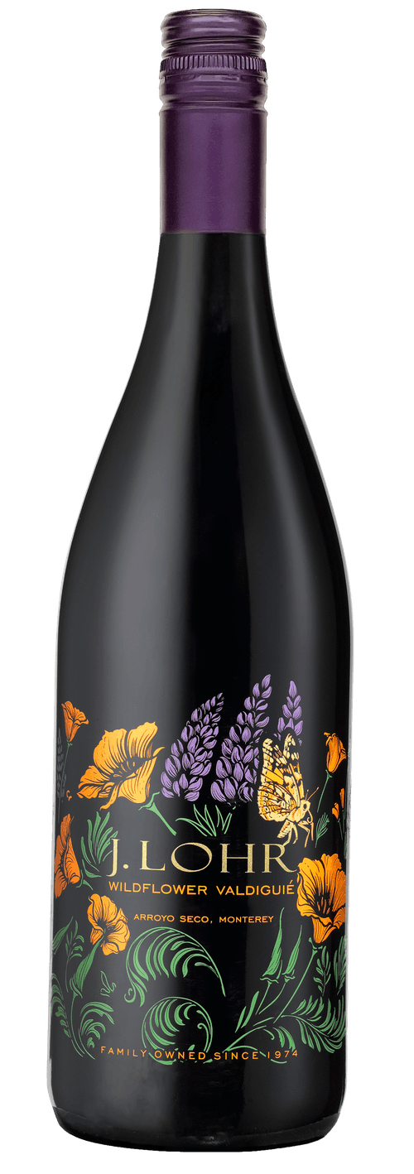


J.LOHR
Wildflower Valdiguie
제이 로어 와일드플라워 발디귀에
WINE MAKING 스테인리스 스틸에서 발효 진행 TASTING NOTE 발디귀에란 대중적으로 나파 가메라고 불리는 포도 품종의 한 종류이며 일반적인 레드보다 약간 차갑게 먹는걸 추천한다. 신선한 라즈베리, 크렌베리, 석류 등 붉은 과실 아로마가 매력적이며 뒤따라오는 통 후추와 히비스커스의 부케가 와인을 더 풍부하게 해준다. 추천 음식: 그릴에 구운 채소와 바베큐, 로스트한 치킨,화이타(맥시코음식)
COMMENT 제이 로어 빈야드 & 와이너리가 설립, 성장함과 동시에 센트럴 코스트가 세계적인 와인산지로 떠오르기 시작한 것은 절대 우연이 아니다. 설립자 제리 로어는 1970년대 몬테레이, 파소 로블 지역의 잠재력을 가장 먼저 알아차린 사람 중 한 명으로 센트럴 코스트의 명성을 알리는 데 큰 역할을 했다. 2020년 제이 로어 빈야드 & 와이너리는 캘리포니아 그린 메달 리더상을 수상했다. 환경, 경제, 사회적 형평성 세 가지 항목에서 탁월한 성과를 발휘하고 “지속가능성＂이 전반적인 비즈니스에 적용되었기에 공식적으로 인정받는 영광을 안았다. 50년 전 설립된 이래 현재까지도 가족 경영으로 운영되며 와인 업계에서 가장 존경받는 와인 브랜드 중 하나로 손꼽힌다. 산 호세, 파소 로블에 위치한 와인 센터가 매년 수천명의 방문객들로 붐비는 이유이다. AWARDS Monterey Wine Competiton 2022 – Gold Medal, 93 pts
REGION Monterey’s Arroyo Seco AVA, California, USA
TYPE Red
ALCOHOL 12.5%
VARIETY 100% Valdiguie
ACIDITY
SWEETNESS
BODY
FINISH

